Slide 1
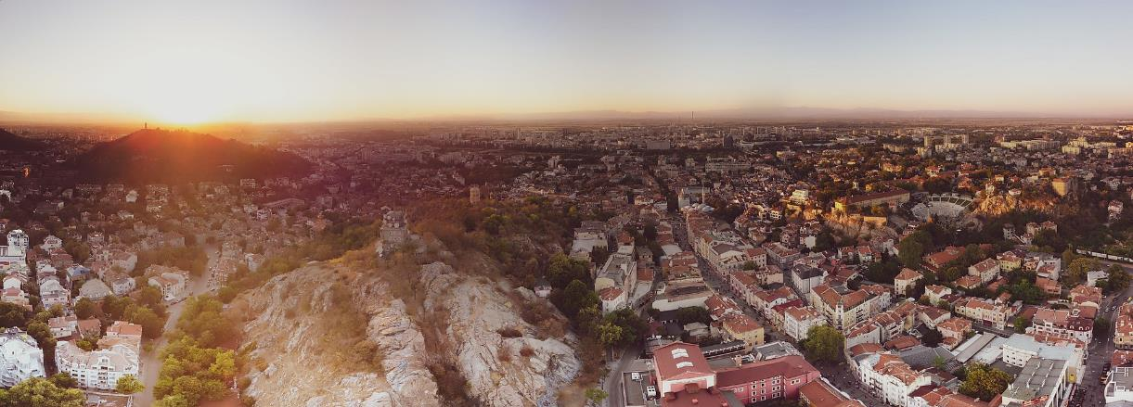
Balade à Plovdiv - Bulgarie
Un panorama aérien du coucher de soleil au-dessus de Plovdiv, Bulgarie

Slide 2
Théâtre romain de Plovdiv.
Plovdiv est la plus ancienne ville d'Europe encore peuplée3,4 connue à ce jour, les premières traces de civilisation trouvées à cet endroit datant de la période mycénienne, soit la fin du IIe millénaire av. J.-C. Plovdiv était alors une ville fortifiée thrace appelée Eumolpias. En 342 av. J.-C., elle fut conquise par Philippe II de Macédoine, père d'Alexandre le Grand, qui la renomma Philippopolis. Plus tard, elle devint indépendante dans le cadre des royaumes thraces, jusqu'à son intégration à l'Empire romain, sous lequel elle fut appelée Trimontium (ville des trois collines). Elle devint alors la capitale de la province de Thrace (Thracia). Trimontium était un carrefour important dans l'Empire romain.

Slide 3
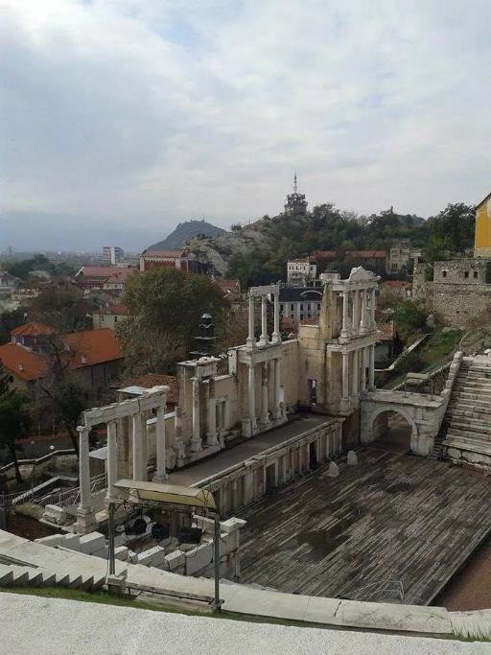
un monument à Plovdiv en Bulgarie identifié sous le numéro

Slide 4
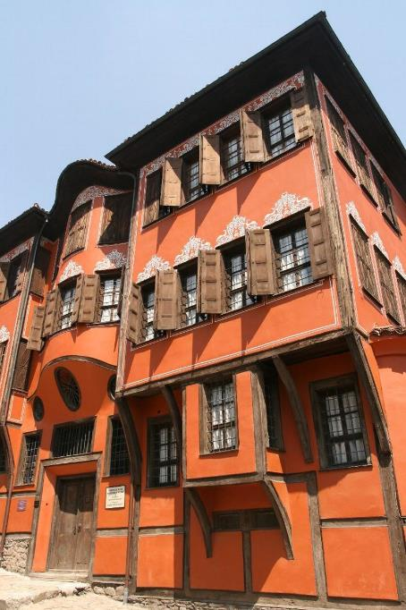
Musée historique régional de Plovdiv

Slide 5
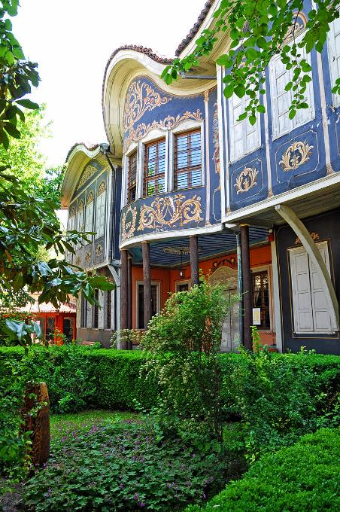
Musée historique régional de Plovdiv

Slide 6
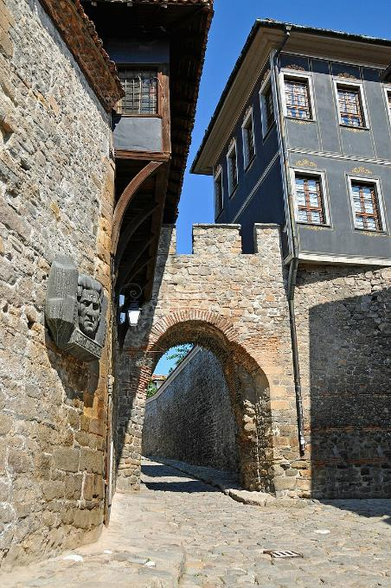
La porte orientale des trois collines, Hissar Kapiya, construite aux XIe-XIIIe siècles. C'est l'entrée du cœur de la réserve historique et architecturale de l'ancienne Plovdiv. Le portrait en bas-relief sur le mur est celui de Tsanko Lavrenov, un grand peintre -

Slide 7
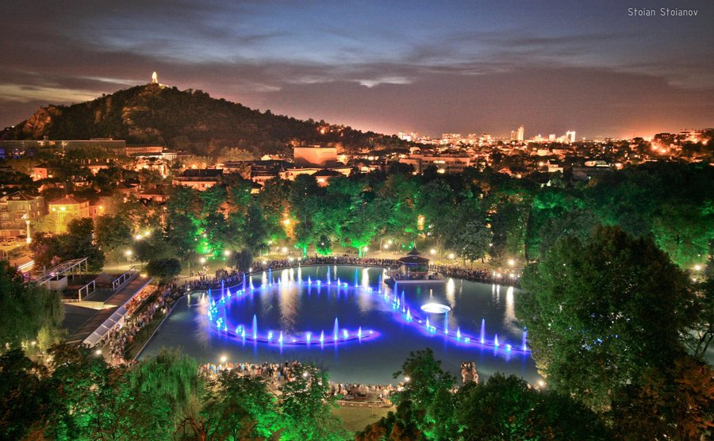

Slide 8
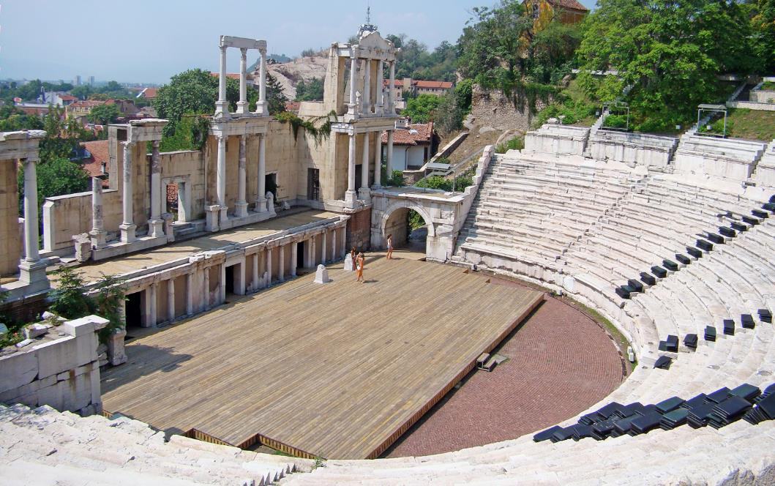
Théâtre romain de Plovdiv.

Slide 9
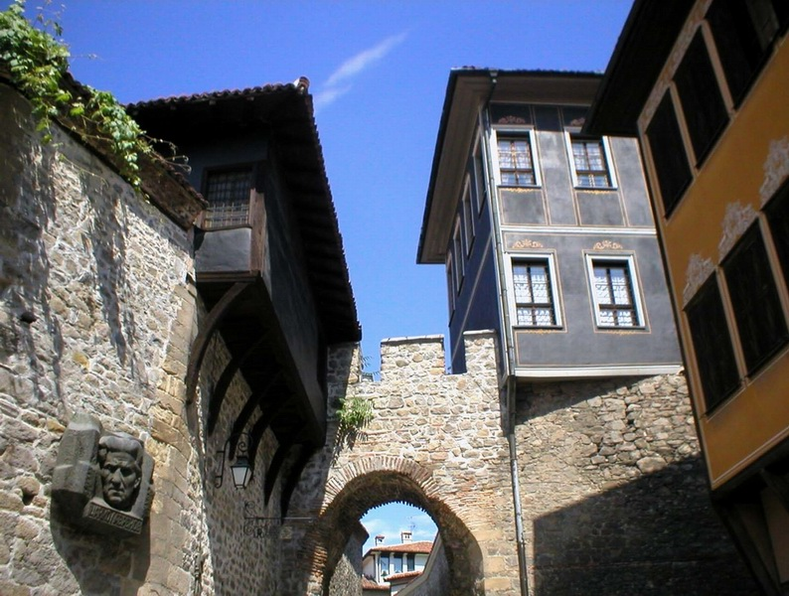
Vieille ville de Plovdiv

Slide 10
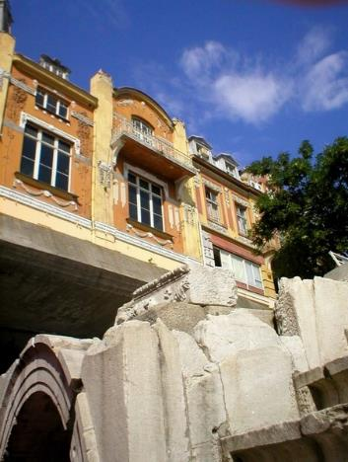
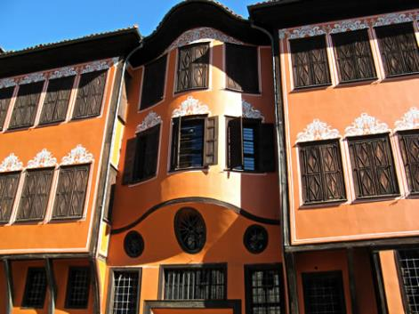
Une maison
une maison typique

Slide 11
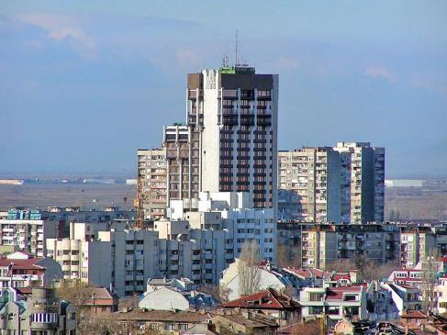
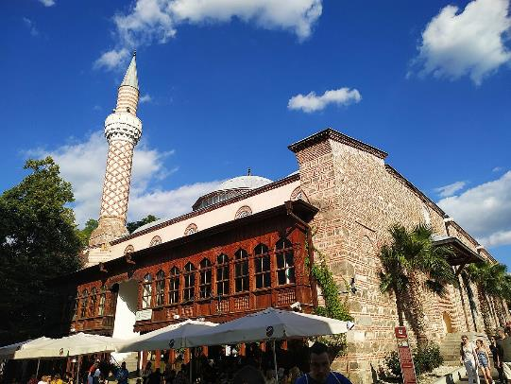
Mosquée à Plovdiv construite par Murat Hudavendiga vers 1364-1369
Izgled ou Plovdiv

Slide 12
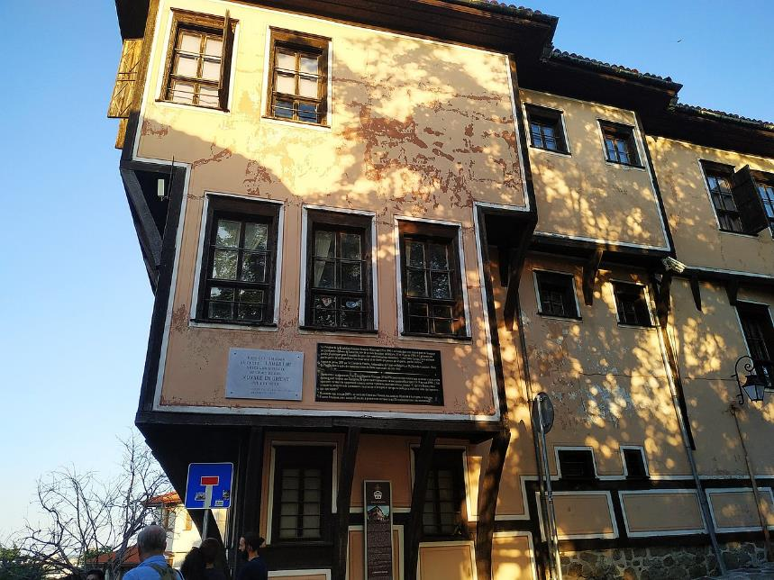
Une maison typique de 1883

Slide 13
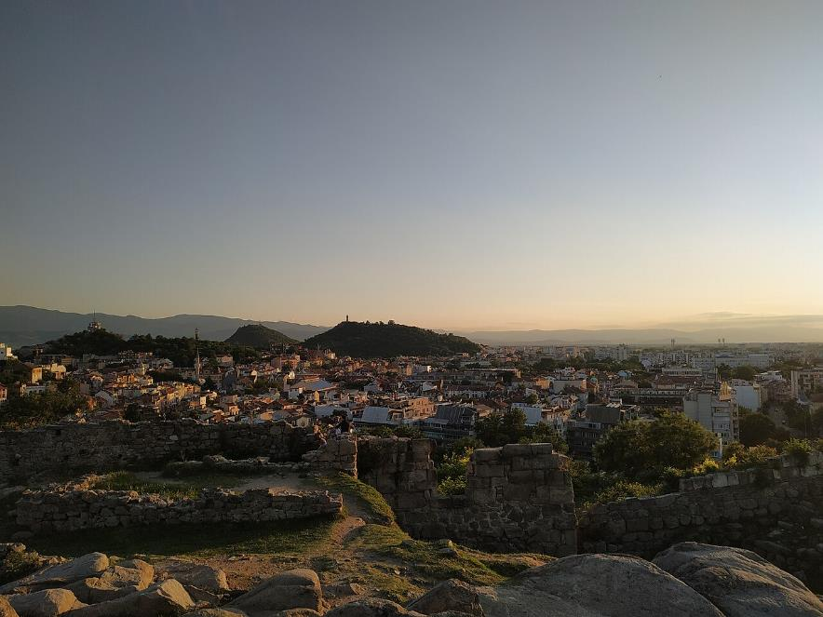
Panorama de la ville

Slide 14
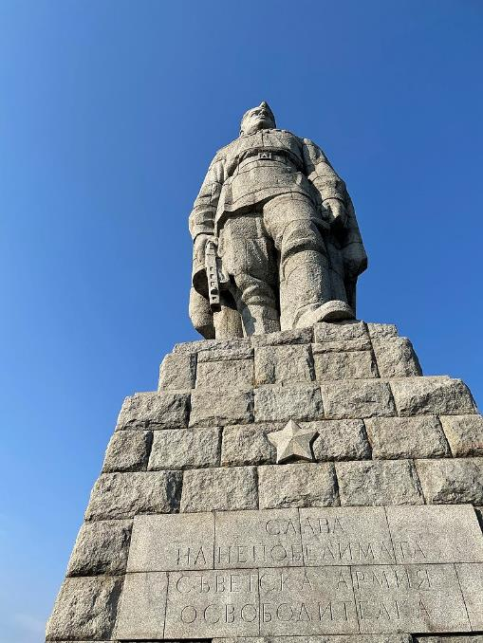
Monument d'Aliocha

Slide 15
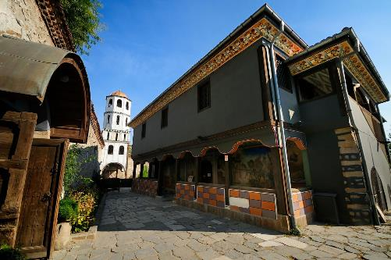
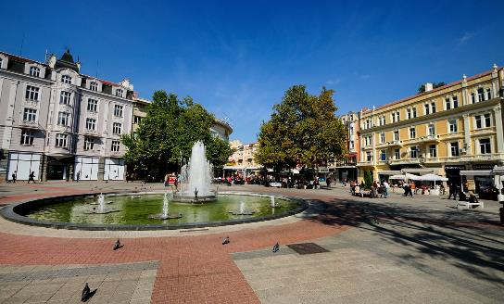
Plovdiv, centre-ville
Plovdiv, l'église Saints Constantins et Hélène

Slide 16
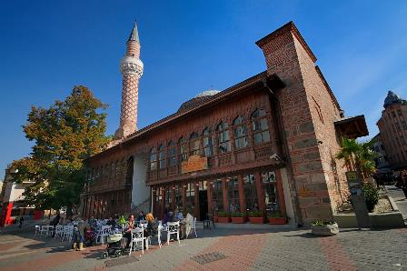
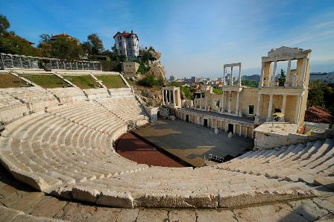
Plovdiv, le théâtre romain
Plovdiv, le café Turque avec la mosquée

Slide 17
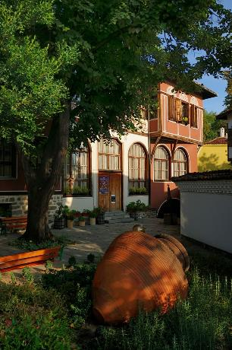
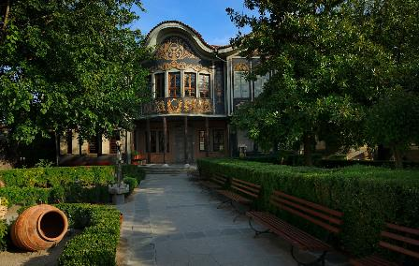
Plovdiv, le musée ethnographique
Plovdiv, dans la cour de la maison Balabanova

Slide 18
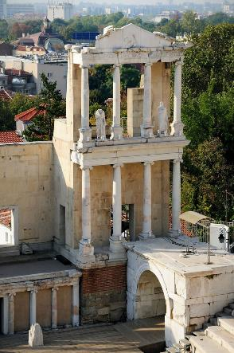
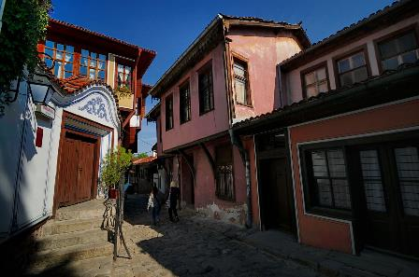
Plovdiv, dans le théâtre romain
Rue dans le Vieux Plovdiv

Slide 19
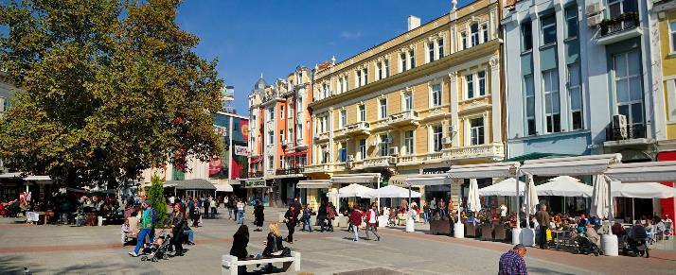
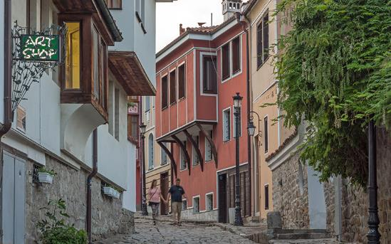
La vieille ville de Plovdiv est un musée vivant
Plovdiv

Slide 20
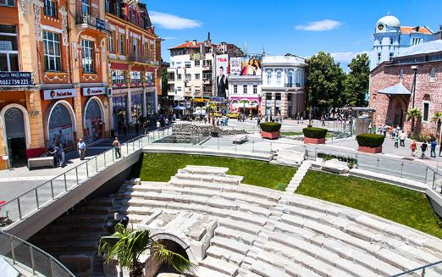
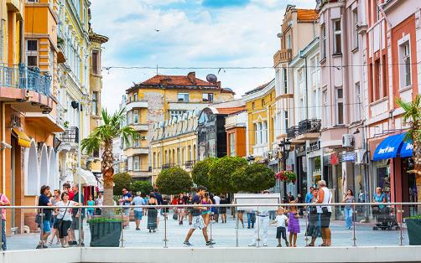
Un centre piétonnier
Le stade romain de Plovdiv est l'un des bâtiments les plus grands et les mieux préservés de l'époque de la Rome antique sur la péninsule des Balkans.

Slide 21
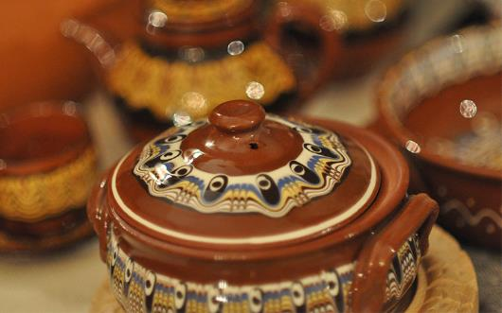
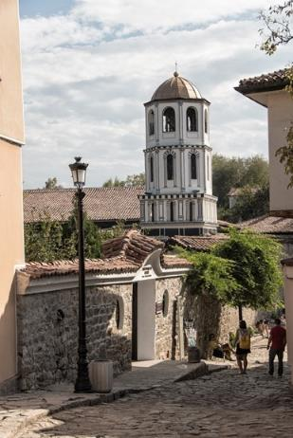
Musées à Plovdiv Bulgarie
Poterie bulgare, source de l'image

Slide 22
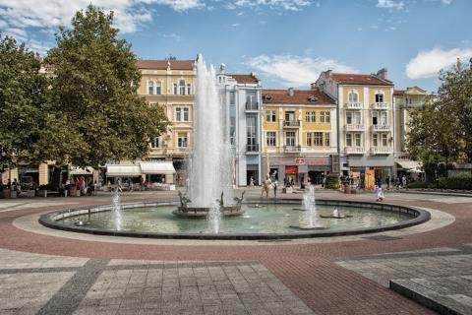
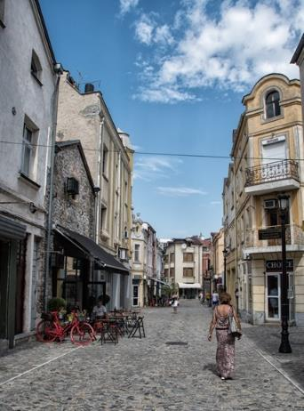

Slide 23
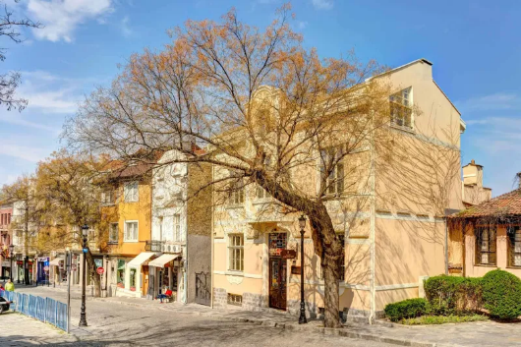
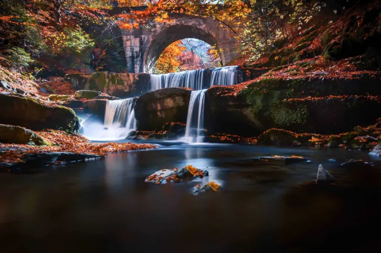
Cascade de Sitovo près de Plovdiv, l'une des plus belles cascades de Bulgarie.
Le printemps à Plovdiv

Slide 24
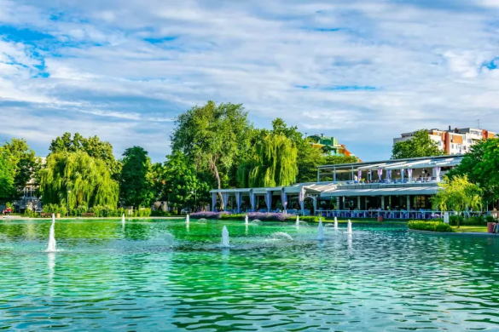
Les Images Et Le Son Du Net
Présenté Par Lorient
Daniel
Fontaines chantantes à Plovdiv

